Slide 1

World press photo
Sarah ceyssens

Slide 2
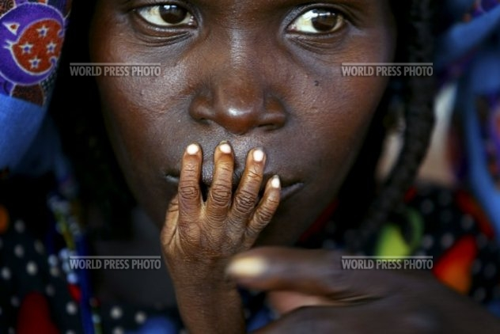
Jaartal:2005
Fotograaf: Finbarr o’Reilly
Uitleg: Deze foto is in Afrika getrokken waar door aanhoudende droogte miljoenen mensen leden aan hongersnood
Bron: http://www.archive.worldpressphoto.org/years
http://www.blikopnieuws.nl/bericht/19779

Slide 3
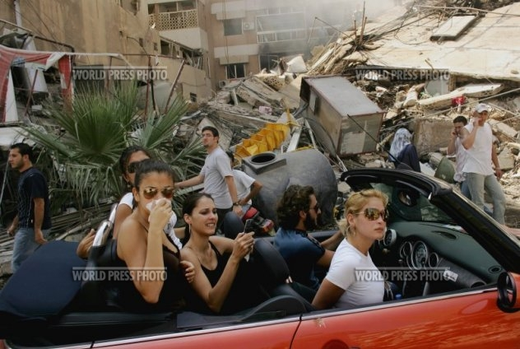
Jaartal: 2006
Fotograaf: Spencer Platt
Uitleg: Je kan op de foto zien hoe een groepje jongeren de verwoestingen bekijkt die Israëlisch bombarmenten in een woonwijk van de stad hebben aangericht,
Bron: http://www.archive.worldpressphoto.org/years
http://www.rtl.nl/(/actueel/rtlnieuws/buitenland/)/components/actueel/rtlnieuws/2007/02_februari/09/buitenland/0209_1100_WorldPressPhoto_2006_winnaars.xml

Slide 4
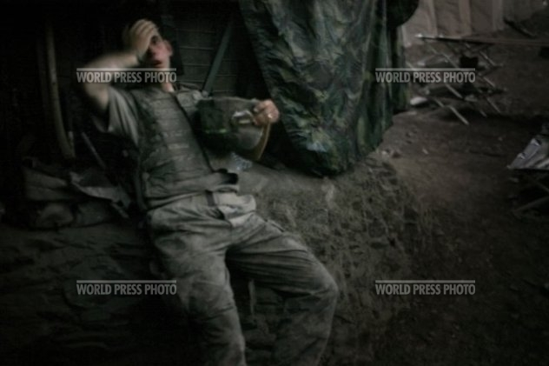
Jaartal: 2007
Fotograaf: Tim Hetherington
Uitleg: Is een soldaat die in de oorlog in Afghanistan zat.
Bron: http://www.archive.worldpressphoto.org/years
http://www.letsgodigital.org/nl/18390/world-press- photo-2007/

Slide 5
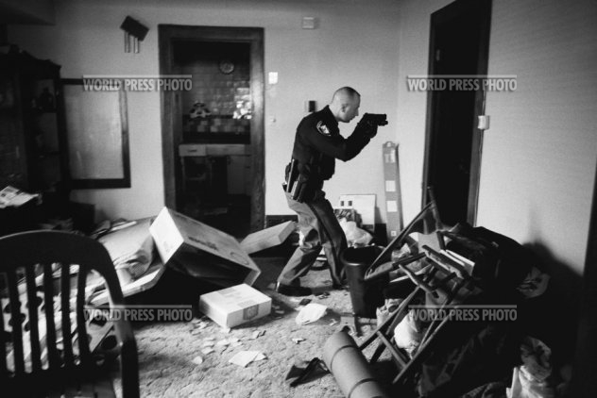
Jaartal: 2008
Fotograaf: Anthony suau
Uitleg: het is een conflict of oorlogssituatie,
Bron: http://www.archive.worldpressphoto.org/years
http://nos.nl/artikel/83343-world-press-photo-2008-voor-amerikaan.html

Slide 6
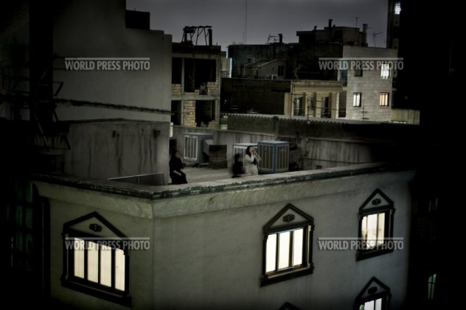
Jaartal: 2009
Fotograaf: Pietro Mastruzo
Uitleg: op de foto staan vrouwen die schreeuwen op een dak in Teheran uit protest tegen de presidentsverkiezing in Iran,
Bron: http://www.archive.worldpressphoto.org/years http://www.standaard.be/artikel/detail.aspx?artikelid=DMF20100212_041

Slide 7


